Slide 1


基于深度学习的艺术图像分类算法研究
Research on Art Image Classification Algorithm based on Deep Learning
报告人：杨秀芹
指导老师：张华熊
专业：软件工程
2018年11月14日

Slide 2

目录
选题背景和研究意义
论文研究主要内容
难点和创新点分析
1
2
3
4
5
6
国内外研究现状
方案及可行性分析
进度安排计划

Slide 3
01
Research background and significance
研究背景及意义

Slide 4
研究背景和意义
A
研究背景
（1）艺术图像数量增长速度快，对海量艺术图像资源进行有效管理很分类是亟待解决的问题；
（2）目前研究方法多针对拍摄类图像进行分类，对艺术图像进行分类的研究不多；
（3）传统手工分类方法，准确率不高，费时费力。
B
研究意义
（1）方便人们对艺术图像进行索引检索；
（2）将人力从资源建设中解放出来，保证资源属性标注的客观性；
（3）方便学者、教育、艺术爱好者学习欣赏与研究。

Slide 5
02
Research status at home and abroad
国内外研究现状

Slide 6
国内外研究现状
曹建收等结合AlexNet网络中的Dropout和GooleNet网络中的Inception思想构建一个适用对油画分类的网络模型。
Calefati等在Center Loss基础之上，提出一种约束条件，使学习到的特征比Center Loss具有更大的判别力。
Sun等用蒙特卡洛凸壳特征选择模型整合基础特征描述子并使用SVM对中国画艺术家分类。
Sun等将中国水墨画中线条明显的部分提取出来，然后输入CNN来提取特征，最后用sparse group lasso做分类器。
高峰等采用SIFT特征检测子和边缘检测得到图像关键区域特征，并采用级联分类器对工笔画和写意画分类。
黄旭等根据LDA思想构建一种新的损失函数Ldloss来最大化样本类间距离最小化类内距离。

Slide 7
03
Main content of thesis research
论文研究主要内容

Slide 8
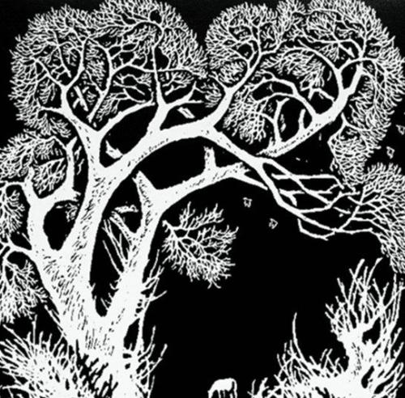
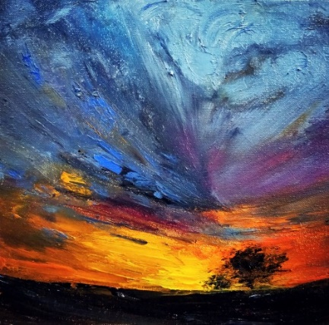
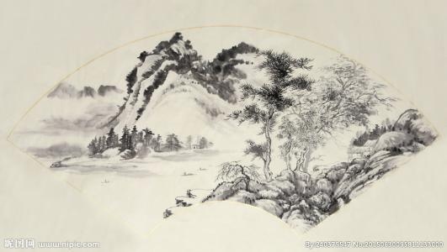
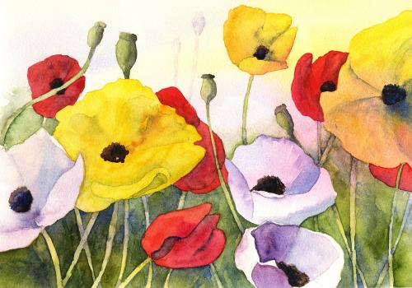
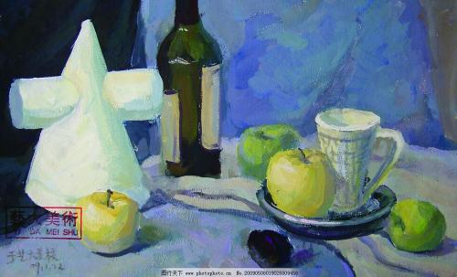
论文研究主要内容
各类艺术图像采集
从网站采集油画、中国画、水彩画、水粉画、版画5类艺术图像。
从网站上采集的数据有噪声，需要使用一系列滤波和图像增强算法对图像进行处理，滤除图像噪点，增强艺术图像种类特征。
版画
油画
各类艺术图像预处理
通过实验选择合适网络结构，调整网络参数，达到更好的分类效果。
构建适和的卷积神经网络
中国画
研究损失函数，在分析整体样本损失的基础上，考虑最小化样本类内距离最大化类间距离。
优化各类艺术图像特征
水粉画
水彩画

Slide 9
04
Scheme and feasibility analysis
方案及可行性分析

Slide 10
方案及可行性分析
艺术图像采集
使用现在常用的python网络爬虫技术获取数据，数据的来源是一些开放展览艺术图像的网站。如：https://www.felixr.com/、艺网，百度等，实验拟获取油画、中国画、水彩画、水粉画、版画各3000张。
数据图像预处理
从网络上获取的艺术类图像在数字化和传输过程中容易受到电子设备和外部环境的
噪声干扰，噪声的存在可能会影响卷积神经网络对其特征的提取。
实验过程中会使用中值滤波、高斯滤波等一系列滤波对艺术图像去噪，保留艺术图
像原始信息，使用HSV颜色空间变换，增强卷积神经网络对各类艺术图像进行特征提取。

Slide 11
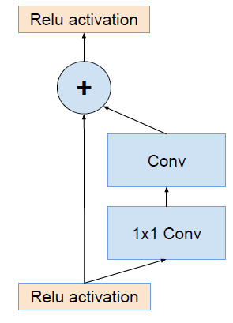
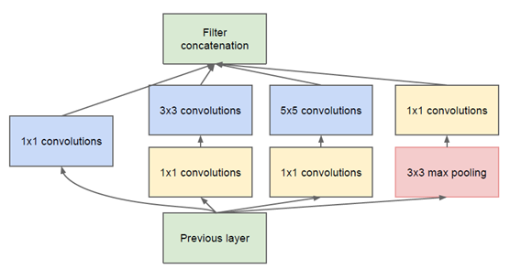
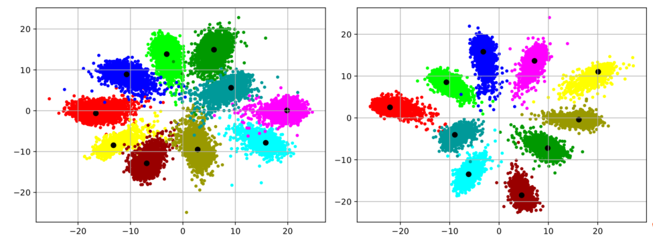
方案及可行性分析
搭建适和的卷积神经网络
（1）CNN相较传统特征提取的方法，其在特征提取的速度和效率上提升了很多。
（2）在分类精度方面，AlexNet将ImagNet的图像分类准确度大幅度提升到84.7%；
ResNet已经将ImageNet的图像分类准确度提高到了96.4%；
GooLeNet将Inception模块和ResNet模块结合起来，top-5的错误率降到了3.08%。
本实验在已有的卷积神经网络基础之上，调整网络参数，构建一个适用艺术图像分类的卷积 神经网络，在不影响分类准确率的基础上，提升分类速度。
（3）传统的softmax损失函数是计算样本整体的分类损失，而忽略了样本类内与类间的损失，
本文引入Git Loss损失函数，最大化样本类间距离和最小化类内距离。

Slide 12
05
Innovation points and key problems
创新点和关键问题

Slide 13

创新点和关键问题
创新点：
1.找到一组便于卷积神经网络学习，能够很好区分 不同艺术图像的特征描述；
2.搭建适合的艺术图像分类的卷积神经网络；
3.引入Git Loss损失函数。

Slide 14
06
Schedule plan
进度安排计划

Slide 15
进度计划安排
实现系统总体框架搭建工作，深入研究图像处理和卷积神经网络优化。
修改论文，完善论文并准备答辩。
答辩
2018.11-
2019.2
2019.3-
2019.7
2019.8-
2019.10
2019.11-
2019.12
熟悉课题研究背景，掌握相关理论知识，完成艺术类图像数据采集。
分析比较实验数据结果，评估实验模型性能，撰写论文初稿。

Slide 16
参考文献
[1] Shen C, Jin Z, Zhao Y, et al. Deep Siamese Network with Multi-level Similarity Perception for Person Re-identification[J]. Proceedings of the 2017 ACM on Multimedia Conference. 2017: 1942-1950.
[2] Corbiere C, Ben-Younes H, Rame A, et al. Leveraging Weakly Annotated Data for Fashion Image Retrieval and Label Prediction[J]. arXiv:1709.09426.2017
[3] Deng D, Wang R, Wu H, et al. Learning deep similarity models with focus ranking for fabric image retrieval[J]. Image and Vision Computing. 2018, 70: 11-20.
[4] Alzu'Bi A, Amira A, Ramzan N. Content-based image retrieval with compact deep convolutional features[J]. Neurocomputing. 2017, 249: 95-105.
[5] Dong C, Loy C C, He K, et al. Image Super-Resolution Using Deep Convolutional Networks[J]. arXiv:1501.00092. 2015.
[6] Arandjelovic R, Zisserman A. All about VLAD[J]. Proceedings of the IEEE Computer Society Conference on Computer Vision and Pattern Recognition. 2013: 1578-1585.
[7] Jiang F, Hu H M, Zheng J, et al. A hierarchal BoW for image retrieval by enhancing feature salience[J]. Neurocomputing. 2016, 175(PartA): 146-154.
[8] Perronnin F, Liu Y, Anchez J S, et al. Large-Scale Image Retrieval with Compressed Fisher Vectors[J]. Proceedings of the IEEE Conference on Computer Vision and Pattern Recognition. 2017, 44: S29-S30.
[9] Yang P, Sun X, Li W, et al. SGM: Sequence Generation Model for Multi-label Classification[J]. Proceedings of the 27th International Conference on Computational Linguistics. 2018: 3915-3926.
[10] Penatti O, B. Silva F, Valle E, et al. Visual word spatial arrangement for image retrieval and classification[J]. Pattern Recognition. 2014, 47(2): 705-720.

Slide 17
参考文献
[11] Wang H, Wang J. An Effective Image Representation Method Using Kernel Classification[J]. 2014 IEEE 26th International Conference on Tools with Artificial Intelligence. 2014: 853-858.
[12] 汪珊娜，张华熊，康锋. 基于卷积神经网络的领带花型情感分类[J]. 纺织学报.2018, 39(8): 121-127.
[13] Li J, Wang J Z. Studying digital imagery of ancient paintings by mixtures of stochastic models[J]. IEEE Transactions on Image Processing. 2004, 13(3): 340-353.
[14] Jiang S, Huang Q, Ye Q, et al. An effective method to detect and categorize digitized traditional Chinese paintings[J]. Pattern Recognition Letters. 2006, 27(7): 734-746.
[15] Shen J. Stochastic modeling western paintings for effective classification[J]. Pattern Recognition. 2009, 42(2): 293-301.
[16] Yao L, Li J, Wang J Z. Characterizing elegance of curves computationally for distinguishing Morrisseau paintings and the imitations[J]. Proceedings International Conference on Image Processing, ICIP. 2009: 73-76.
[17] Bao H, Liang Y E, Liu H Z, et al. A novel algorithm for extraction of the scripts part in traditional Chinese painting images[Z]. 2010, V2-26 - V2-30.
[18] 王征，孙美君，韩亚洪，等. 监督式异构稀疏特征选择的国画分类和预测[J]. 计算机辅助设计与图形学学报. 2013, 25(12): 1848-1855.
[19] 盛家川. 基于直方图的水墨画艺术风格研究[J]. 计算机工程与应用. 2014, 50(21): 1-3.
[20] Sheng A J, Jiang J. Style-based classification of Chinese ink and wash paintings[J]. Optical Engineering. 2013, 52(9): 93101.
[21] Krizhevsky Alex, Ilya Sutskever, Geoffrey E.Hinton. ImageNet classification with deep convolutional neural networks[Z]. 2012，1097-1105.

Slide 18
参考文献
[22] Sun M, Zhang D, Ren J, et al. Brushstroke based sparse hybrid convolutional neural networks for author classification of Chinese ink-wash paintings[Z]. 2015，626-630.
[23] Sun M, Zhang D, Wang Z, et al. Monte Carlo Convex Hull Model for classification of traditional Chinese paintings[J]. Neurocomputing. 2016, 171: 788-797.
[24] 高峰，聂婕，黄磊，等. 基于表现手法的国画分类方法研究[J]. 计算机学报. 2017, 40(12): 2872-2882.
[25] 曹建收，陈光喜，任夏荔，等. 基于深度学习的油画分类网络模型[J]. 桂林电子科技大学学报. 2018, 38(1): 65-68.
[26] Ioffe S, Szegedy C. Batch Normalization: Accelerating Deep Network Training by Reducing Internal Covariate Shift[J]. arXiv:1502.03167. 2015.
[27] Iino N, Takamatsu W, Iino A, et al. Going Deeper with Convolutions Christian[J].In CVPR.2015.
[28] 马玲，张晓辉. HSV颜色空间的饱和度与明度关系模型[J]. 计算机辅助设计与图形学学报. 2014, 26(8): 1272-1278.
[29] Simonyan K, Zisserman A. Very Deep Convolutional Networks for Large-Scale Image Recongnition[J]. arXiv:1409.1556. 2015.
[30] Chung C, Patel S, Lee R, et al. Implementation of an integrated computerized prescriber order-entry system for chemotherapy in a multisite safety-net health system[J]. American Journal of Health-System Pharmacy. 2018, 75(6): 398-406.
[31] Szegedy C, Ioffe S, Vanhoucke V, et al. Inception-v4, Inception-ResNet and the Impact of Residual Connections on Learning[J]. Proceedings of the Thirty-First AAAI Conference on Artificial Intelligence (AAAI-17). 2017: 4278-4284.

Slide 19
参考文献
[32] Goodman P, Namdeo A, Galatioto F, et al. Rethinking the Inception Architecture for Computer Vision[J]. 2014-16th International Conference on Harmonisation within Atmospheric Dispersion Modelling for Regulatory Purposes, Proceedings. 2014.
[33] He K, Sun J. Deep Residual Learning for Image Recognition[J]. In CVPR.2015: 770-778.
[34] Elsken T, Metzen J H, Hutter F. Neural Architecture Search: A Survey[J].arXiv:1808.05377. 2018.
[35] Jing Y. Neural Style Transfer: A Review[J]. arXiv:1705.04058. 2018.
[36] Huang H, Zang Y, Li C F. Example-based painting guided by color features[J]. Visual Computer. 2010, 26(6-8): 933-942.
[37] Gatys L A, Ecker A S, Bethge M, et al. A Neural Algorithm of Artistic Style[J]. arXiv:1508.06576. 2015.
[38] 黄旭，凌志刚，李绣心. 融合判别式深度特征学习的图像识别算法[J]. 中国图像图像学报. 2018, 23(4): 0510-0518.
[39] Deng D, Wang R, Wu H, et al. Learning deep similarity models with focus ranking for fabric image retrieval[J]. Image and Vision Computing. 2018, 70: 11-20.
[40] Shen L, Lin Z, Huang Q. A Discriminative Feature Learning Approach for Deep Face Recognition Yandong[J]. Proceedings of the 14th European Conference on computer Vision. 2015, 1: 499-515.
[41] Calefati A, Janjua M K, Nawaz S, et al. Git Loss for Deep Face Recognition[J]. arXiv:1807.08512. 2018.

